Slide 1

第5章 单片机的中断系统
5.1 中断的概念
5.2 中断控制系统
5.3 中断处理过程
5.4 中断的编程及应用举例

Slide 2

第5章 单片机的中断系统
5.1 中断的概念
5.2 中断控制系统
5.3 中断处理过程
5.4 中断的编程及应用举例
Notes:
在计算机与外部设备交换信息时，存在高速的CPU和低速的外设之间的矛盾。为了保证CPU送来的数据不至于丢失，可以采取两种办法：查询方式和中断方式。

Slide 3
第5章 单片机的中断系统
日常生活的中断现象举例
某人正在看报
去接电话
跑向厨房
电话铃响了
水开了
关煤气、灌开水
继续接电话
继续看报
中断是指在突发事件到来时先中止当前正在进行的工作，转而去处理突发事件。待处理完成后，再返回到原先被中止的工作处，继续进行随后的工作。
Notes:
在计算机与外部设备交换信息时，存在高速的CPU和低速的外设之间的矛盾。为了保证CPU送来的数据不至于丢失，可以采取两种办法：查询方式和中断方式。

Slide 4
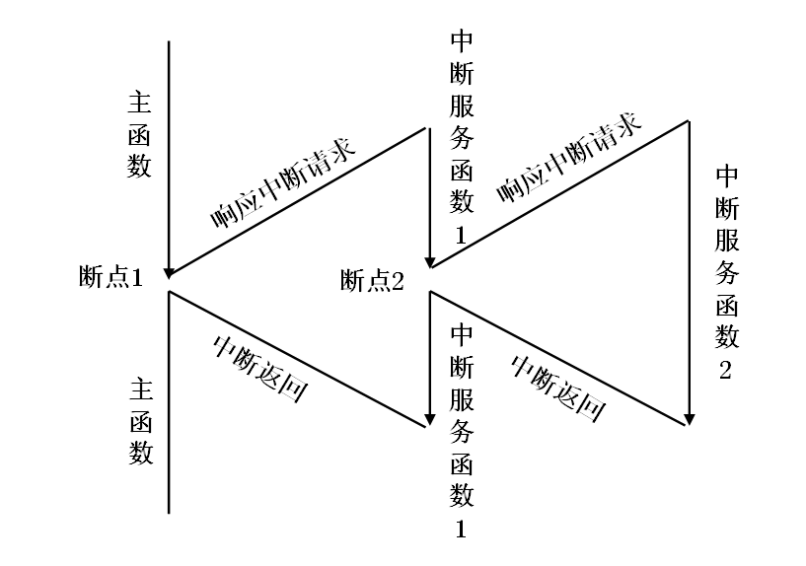
第5章 单片机的中断系统
中断的一般概念
中断响应过程：由中断管理系统处理突发事件的过程；
中断源：中断管理系统能够处理的突发事件;
中断请求：中断源向CPU提出的处理请求;
中断函数：针对中断源和中断请求提供的服务函数;
中断嵌套：在中断服务过程中执行
更高级别的中断服务。
二级中断系统
Notes:
在计算机与外部设备交换信息时，存在高速的CPU和低速的外设之间的矛盾。为了保证CPU送来的数据不至于丢失，可以采取两种办法：查询方式和中断方式。

Slide 5
第5章 单片机的中断系统
中断过程与调用一般函数过程的相似性:
两者都需要保护断点，都可实现多级嵌套等。
中断过程与调用一般函数过程的差异性:
1、前者是程序设计者事先安排的（断点位置是明确的），而后者却是系统根据工作环境随机决定的（断点位置是随机的）。
2、主函数与一般函数之间具有主从关系，而主函数与中断函数之间则是平行关系（中断函数只能被系统调用）；
3、一般函数调用是纯粹软件处理过程，而中断函数调用却是需要软、硬件配合才能完成的过程。
Notes:
在计算机与外部设备交换信息时，存在高速的CPU和低速的外设之间的矛盾。为了保证CPU送来的数据不至于丢失，可以采取两种办法：查询方式和中断方式。

Slide 6
第5章 单片机的中断系统
中断实现的功能：
1、分时操作：CPU可以使多个外设同时工作，并分时为各外设提供服务，从而大大提高了CPU的利用率和输入/输出的速度。
2、实时处理：当计算机用于实时控制时，请求CPU提供服务是随机发生的。有了中断系统，CPU就可以立即响应并加以处理。
3、故障处理：当计算机运行中出现如电源断电、存储器校验出错、运算溢出等错误时，CPU可及时转去执行故障处理程序，减小或消除故障产生的影响。
Notes:
在计算机与外部设备交换信息时，存在高速的CPU和低速的外设之间的矛盾。为了保证CPU送来的数据不至于丢失，可以采取两种办法：查询方式和中断方式。

Slide 7
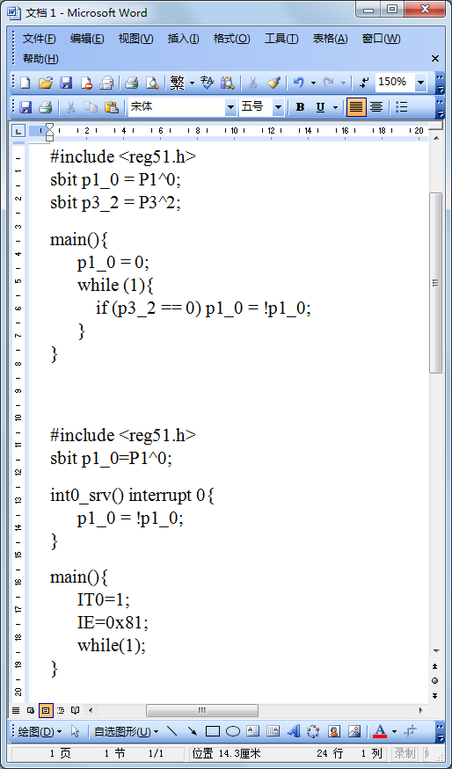
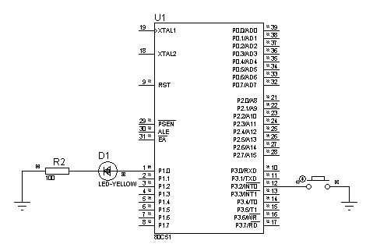
第5章 单片机的中断系统
实例1 单片机开关状态检测
查询法
要求：若有按键压下→D1
状态反转。
中断法
Notes:
在计算机与外部设备交换信息时，存在高速的CPU和低速的外设之间的矛盾。为了保证CPU送来的数据不至于丢失，可以采取两种办法：查询方式和中断方式。

Slide 8
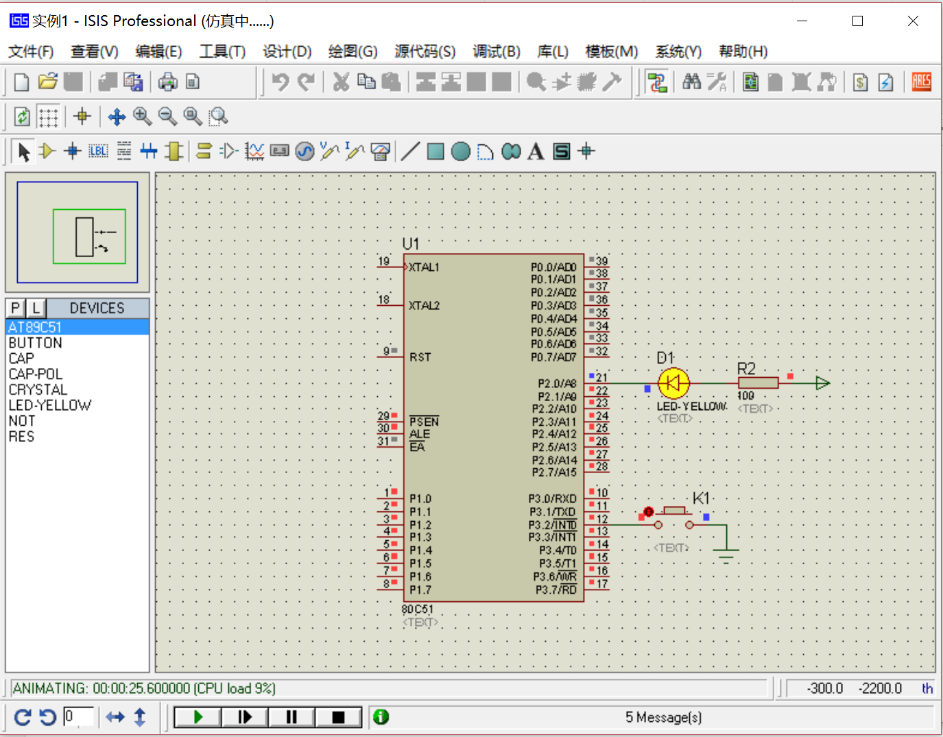
第5章 单片机的中断系统
实例1仿真运行
仿真结果：查询法与中断法一样，都可以实现按键压下一次，D1的发光状态翻转一次的效果。
Notes:
在计算机与外部设备交换信息时，存在高速的CPU和低速的外设之间的矛盾。为了保证CPU送来的数据不至于丢失，可以采取两种办法：查询方式和中断方式。

Slide 9
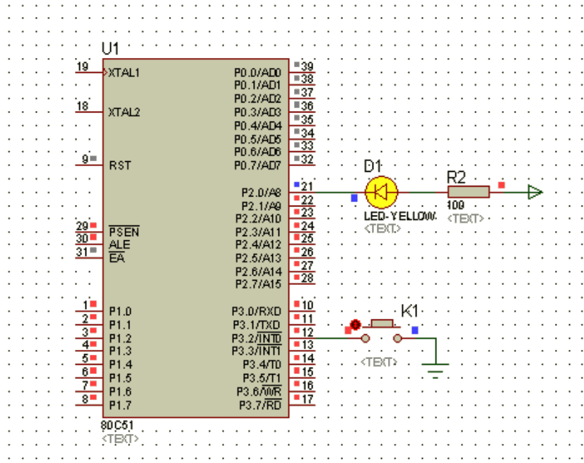
第5章 单片机的中断系统
问题：
1、中断函数为何能自动执行？
2、主函数中变量赋值语句的作用？
解释：
1、当P3.2引脚出现负脉冲时，系统调用了该中断函数；
2、进行中断初始化工作。
Notes:
在计算机与外部设备交换信息时，存在高速的CPU和低速的外设之间的矛盾。为了保证CPU送来的数据不至于丢失，可以采取两种办法：查询方式和中断方式。

